Slide 1
Технологии и приемы сотрудничества дошкольников в коллективной образовательной деятельности
Подготовила:
Воспитатель: Гельд О.С

Slide 2
Что такое КОД?
Под КОД понимается такой вид образовательной деятельности, в ходе которой обучающиеся активно взаимодействуют друг с другом в соответствии со своими индивидуальными способностями, склонностями, привычками, особенностями поведения, мышления, учитывая потребности и действия всех участников.

Slide 3
Организация сотрудничества детей друг с другом позволяет педагогам технологично обеспечить позицию "рядом". Субъектом деятельности становится каждый ребёнок, а не только избранные дети, которые на фронтальных занятиях принимают замысел педагога за свой. •Обязательные технологические условия сотрудничества: разделение труда, распределение разных заданий, действий и ролей между участниками.

Slide 4
Технологии сотрудничества:
Технология взаимотренажа
Технология взаимообучения на основе объяснения
Технология извлечения информации из реальных объектов
Технологии сочетания фронтальной и парной работы.

Slide 5
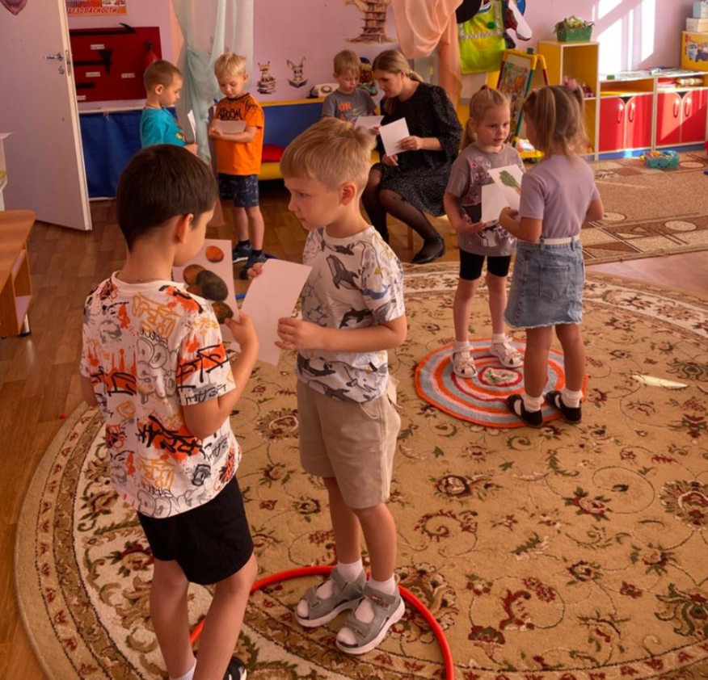
Технология взаимотренажа

Slide 6
Опорный алгоритм действий по технологии взаимотренажа
По моей карточке:
1) Задаю вопрос
2) Оцениваю ответ
3) Если ответ неверный: повторяю вопрос и называю ответ. Прошу напарника повторить вопрос и ответ.
По карточке напарника:
1) Слушаю вопрос, отвечаю.
2) Если мой ответ неверный: слушаю и повторяю вопрос и верный ответ.
Карточками не обмениваются
Меняют напарника

Slide 7
Технология взаимообучения на основе объяснения
Внешне эта технология похожа на взаимотренаж, но у нее другое предназначение и другая ролевая суть партнеров в паре. Она предназначена для новых знаний и их повторения. При этом носителями новых знаний становятся сами дети.
Взаимодействуя в парах сменного состава, ребенок рассказывает другим детям о том предмете, который изображен на его картинке. В свою очередь он получает из уст товарищей информацию о других предметах.
Дети выполняют роли не проверяющего и проверяемого, а объясняющего и слушателя.

Slide 8
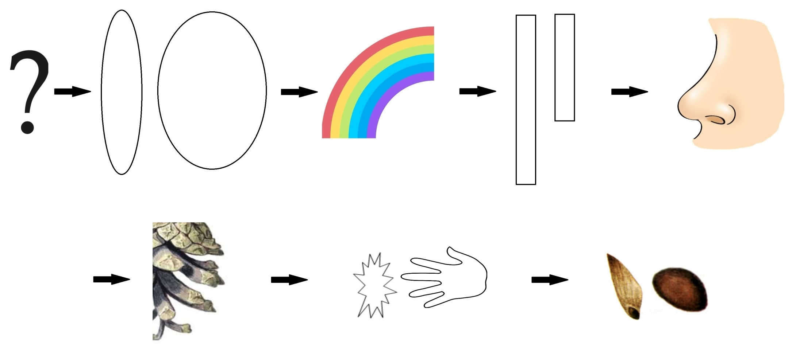
Технология извлечения из реальных объектов

Slide 9
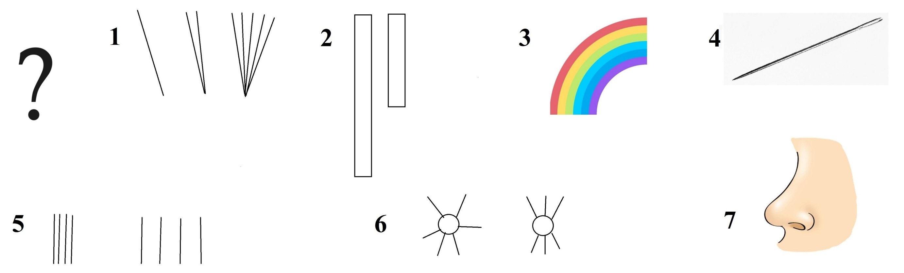

Slide 10
Опорный алгоритм действий по технологии извлечения информации из реальных объектов
С моим предметом:
1) Передаю в руки напарника
2) Спрашиваю, как называется предмет
3) Задаю все свои вопросы
4) Помогаю, поправляю, дополняю неточный или неполный ответ
С предметом товарища:
1) Беру предмет товарища в руки
2) Слушаю вопрос, отвечаю
Уношу свой предмет с собой
Меняю напарника (у него другой предмет)

Slide 11
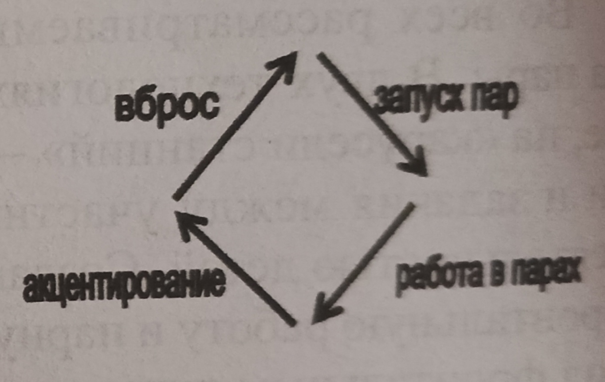
Технологии сочетания фронтальной и парной работы.
Фронтально-парные занятия.
ФПЗ используются главным образом для уяснения новых знаний и действий.
ВБРОС
ЗАПУСК ПАРНОЙ РАБОТЫ
П | А | Р | Ы
АКЦЕНТИРОВАНИЕ ПО СПОСОБУ ВЗАИМОДЕЙСТВИЯ
АКЦЕНТИРОВАНИЕ ПО СОДЕРЖАНИЮ

Slide 12
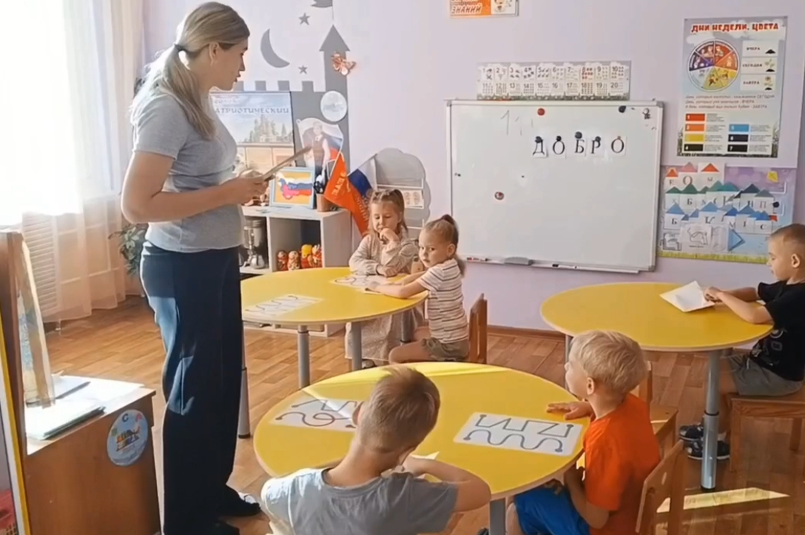
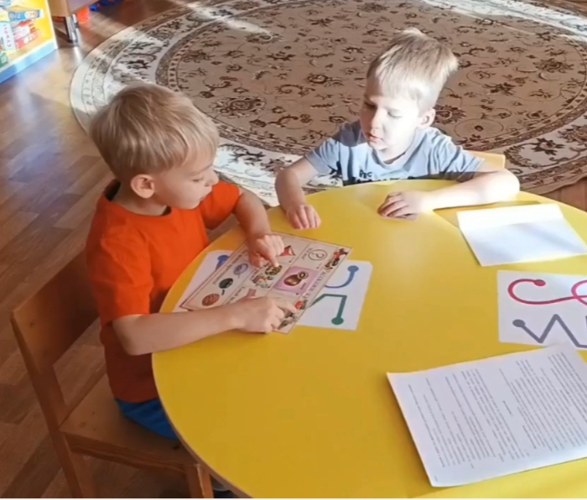
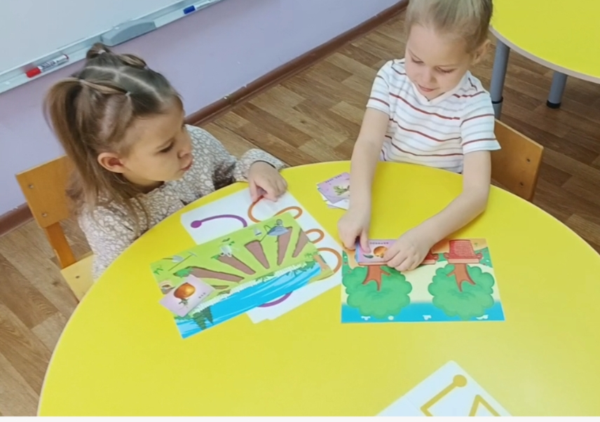

Slide 13
Структура фронтально- парного занятия
Педагог разделяет свое объяснение на части. Относительно каждой из них разворачивается свой фронтально-парный цикл. Цикл состоит из четырех тактов.
1) Вброс нового содержания
2) формулирование задания детям по проработке изложенного фрагмента (ЗАПУСК ПАРНОЙ РАБОТЫ)
3) Выполнение работы в парах (остановка для проработки вброшенного содержания)
4) Акцентирование (фронтально) разных содержательных и организационных моментов.
Фронтально- парный цикл – своеобразное кольцо вокруг одного элемента содержания

Slide 14
Занятия в парах под фронтальным руководством
Цель занятия: максимально погрузить детей в самостоятельную, но управляемую деятельность
При ЗПФР осваивается что-то новое, но не из речи педагога или с помощью его вопросов, а открывается самими детьми в ходе выполнения соответствующих заданий (т.е. без предварительного объяснения и непосредственного руководство педагога)
Задание парам
П | А | Р | Ы
Проверка и коррекция
Акцентирование по способу взаимодействия
П | А | Р | Ы

Slide 15
Спасибо за внимание !

